Slide 1
Лекція з навчальної дисципліни «Товарознавство»
ТЕМА 4. КОДУВАННЯ ТОВАРІВ
План лекції:
4.1. Сутність та призначення кодування товарів.
4.2. Методи кодування товарів.
4.3. Система кодування товарів.
4.4. Штрихове кодування товарів.
4.5. Асоціація «ДжіЕс1 Україна» та порядок вступу до неї.

Slide 2
1.Сутність та призначення кодування товарів
Поняття
Кодування – це утворення і присвоєння коду класифікаційному групуванню і/або об’єктові класифікації.
Код – це знак або сукупність знаків, які використовуються для позначення класифікаційного угруповання і/або об’єкта класифікації.
Мета кодування – систематизація об’єктів шляхом їхньої ідентифікації і присвоєння умовного позначення (коду), завдяки якому можна знайти і розпізнати будь-який об’єкт серед багатьох інших.
Присвоєння кодів об’єктам кодування повинно відбуватися на основі певних правил і методів.
Правила кодування:
• код повинен мати певну структуру;
• код може бути зображений за допомогою спеціально обумовлених знаків;
• код повинен допомагати впорядкуванню об’єктів.

Slide 3
Сутність та призначення кодування товарів
Структура коду – умовне позначення об’єкта, яке складається з послідовно розташованих знаків. Структура коду включає такі елементи: алфавіт, основу, розряд і довжину.
Алфавіт коду – це система знаків, прийнятих для утворення коду (цифри, букви, їх комбінації, штрихи). У зв’язку з цим алфавіти кодів можуть бути:
Цифровий –
це алфавіт, знаками якого є цифри
Буквений – це алфавіт, знаками якого є букви алфавіту
Буквено-цифровий – це алфавіт, знаками якого є букви і цифри
Штриховий – це алфавіт, знаками якого є штрихи та пробіли, ширина яких читається за допомогою сканерів у вигляді цифр
Основа коду – це число знаків в алфавіті коду (з урахуванням пробілів).
Розряд коду – це позиція знака в коді. Кожен знак в коді характеризує спеціально обумовлену ознаку товару. У зв’язку з цим розряд коду несе певне змістовне навантаження.
Довжина коду – це число знаків у коді (без урахування пробілів).

Slide 4
2. Методи кодування товарів
Метод кодування – сукупність правил позначення об’єктів класифікації та класифікаційних групувань.
Метод кодування повинен задовольняти такі вимоги:
однозначно ідентифікувати об’єкти класифікації;
враховувати кількість позицій номенклатури, що кодується, кількість обраних ознак класифікації;
використовувати як алфавіт коду десяткові цифри і літери алфавіту. При цьому алфавіт коду для всього кодування множини даної АСУ повинен бути однаковий;
забезпечувати мінімальну довжину коду;
забезпечувати достатній резерв вільних кодових позначень для збереження можливості кодування нових об’єктів без порушення структури класифікації;
бути орієнтованим на машинну обробку закодованої інформації;
передбачати можливість автоматичного контролю помилок у кодах;
враховувати необхідність взаємозв’язку із системою кодування суміжних і вищестоящих організацій;
у метод кодування повинні закладатися чинні класифікатори і вимоги обраної системи автоматизованої обробки даних.

Slide 5
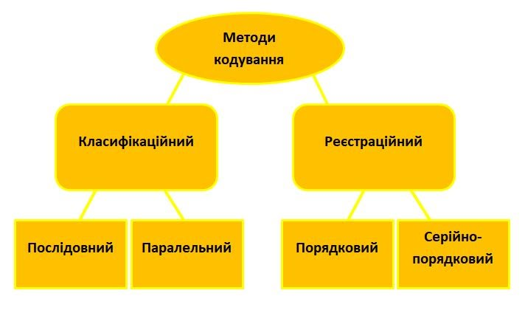
Методи кодування товарів
Реєстраційний метод кодування повністю ідентифікує об’єкт, але не має інформації про нього. Він включає методи кодування двох типів:
Порядковий метод кодування – це метод, коли кодовими позначеннями є числа натурального ряду.
Серійно-порядковий метод кодування характеризується використанням кодових позначень чисел натурального ряду із закріпленням окремих діапазонів (серій) цих чисел за об’єктами класифікації з однаковими ознаками.
Класифікаційний метод кодування включає два типи:
Послідовний метод кодування – це метод, за яким у кодовому позначенні послідовно зазначаються залежні ознаки класифікації. Нерідко він використовується в ієрархічній системі класифікації
Паралельний метод кодування – це метод, за яким у кодовому позначенні об’єкта класифікації зазначаються незалежні ознаки класифікації. Цей метод найчастіше використовується при фасетному методі класифікації.

Slide 6
3. Система кодування товарів
Система кодування – сукупність правил і методів кодування класифікаційних угруповань і об’єктів класифікації. Певна система кодування покладена в основу побудови класифікаторів.
Класифікатор – це офіційний документ, який являє собою зведення найменувань і кодів класифікаційних групувань і/ або об’єктів класифікації. Класифікатори поділяються на категорії.
Категорія класифікатора – це ознака, що вказує на приналежність класифікатора до якоїсь групи залежно від рівня його затвердження і сфери застосування. Розрізняють наступні класифікатори:
міжнародні – стандартні класифікатори, які використовуються в усьому світі
міждержавні – класифікатори, що використовуються в рамках економічних союзів та інших міждержавних об’єднань: наприклад, класифікатори використовуються в ЄС
загальнодержавні класифікатори – класифікатори, які розробляються у централізованому порядку і є єдиними для всієї країни
галузеві класифікатори є єдиними для деякої галузі діяльності і здебільшого розробляються у типових проектах автоматизованого оброблення інформації
класифікатор підприємства – класифікатор, введений у встановленому порядку для застосування в АСУ підприємства. Класифікатори підприємств затверджуються керівництвом і застосовуються при організації інформаційної взаємодії всередині підприємства

Slide 7
ДЕРЖАВНИЙ КЛАСИФІКАТОР ПРОДУКЦІЇ ТА ПОСЛУГ (ДК 016-2010)
Державний класифікатор продукції та послуг (далі – ДКПП) – систематизоване зведення назв угруповань продукції та послуг, кодування яких побудовано на ієрархічній системі класифікації.
- зі Статистичною класифікацією продукції та послуг за видами діяльності (Statistical classification of Products by Activity / CPA) редакції 2008 року до рівня підкатегорій, а також з Переліком промислової продукції Європейського Союзу (PRODucts of the European COMmunity / PRODCOM) редакції 2008 року на рівні позицій;
- узгоджено з ДК 009:2010 «Класифікація видів економічної діяльності»;
- пов’язано з Українською класифікацією товарів зовнішньоекономічної діяльності (УКТЗЕД), що відображено через посилання на відповідні коди УКТЗЕД.
ДКПП гармонізовано:
Перш за все ДКПП призначений вирішувати такі основні завдання:
- виконувати комплекс облікових функцій щодо продукції та послуг у межах робіт стосовно державної статистики;
- складати міжгалузевий баланс виробництва й розподілу продукції та послуг відповідно до системи національних рахунків;
- забезпечувати функціонування системи оподаткування суб’єктів господарювання;
- проводити зіставлення національних статистичних даних з даними країн Європейського Союзу;
- використовувати коди продукції та послуг в нормативних документах і сертифікатах відповідності.

Slide 8
ДКПП складається з трьох блоків:
Перший блок – блок ідентифікації, який побудовано за ієрархічною системою кодування із застосуванням літерно-цифрового коду. Літерні познаки секцій не використано безпосередньо для ідентифікації продукції та послуг, їх наведено лише для зручності користування. Подальший розподіл секцій на розділи, групи, класи, категорії, підкатегорії, позиції, типи й підтипи позначено цифровими кодами. (приклад наведено нижче)
Другий блок – блок назв класифікаційних угруповань. Цей блок на рівні до шести знаків включно складається з назв, які є тотожним перекладом відповідних назв класифікаційних угруповань СРА.
Сьомий і восьмий знак десятизначного коду для секцій B і C відповідають кодам продукції за переліком PRODCOM. Для інших секцій ДКПП на місці сьомого та восьмого знаку проставлено нулі.
Блок назв класифікаційних угруповань на рівні восьми знаків для секцій B і C складається з назв, які є тотожним перекладом відповідних назв класифікаційних угруповань PRODCOM.
Цифрові коди на рівні десяти знаків призначено для докладності видів продукції та послуг з урахуванням особливостей економічної діяльності в Україні.
Третій блок – блок перехідних ключів, який складається з кодів класифікації УКТЗЕД, згармонізованої з Harmonized Commodity Description and Coding System (HS) (З гармонізованою системою опису та кодування товарів) та Combined Nomenclature (CN) (Скомбінованою номенклатурою). У блоці відображено відповідність класифікації продукції ДКПП класифікації товарів в УКТЗЕД.
Літерні позначення та цифрові коди ДКПП, що охоплюють класифікаційні угруповання «секція – підкатегорія», повністю відповідають позначенням та кодам Європейської класифікації продукції та послуг за видами діяльності (СРА).

Slide 9
Загальна структура цифрових кодів для утворення класифікаційних угруповань у ДКПП відповідає такій схемі:
ХХ – розділ
ХХ.Х – група
ХХ.ХХ – клас
ХХ.ХХ.Х – категорія
ХХ.ХХ.ХХ – підкатегорія
ХХ.ХХ.ХХ-ХХ – позиція
ХХ.ХХ.ХХ-ХХ.Х – тип
ХХ.ХХ.ХХ-ХХ.ХХ – підтип
Приклад:
32 – розділ «Вироби промислові, інші».
32.5 – група «Інструменти та приладдя медичні та стоматологічні».
32.50 – клас «Інструменти та приладдя медичні та стоматологічні».
32.50.2 – категорія «Інструменти та прилади терапевтичні; приладдя, протези та ортопедичні пристрої».
32.50.22 – підкатегорія «Суглоби штучні; пристрої ортопедичні; зуби штучні; деталі для протезування зубів; частини тіла штучні, н. в. і. у.».
32.50.22-39 – позиція «Пристрої ортопедичні, шини та інші пристрої для лікування переломів». 32.50.22-39.1 – тип «Системи ортезів на хребет».
32.50.22-90.11 - підтип «Ортези на крижово-клубовий відділ хребта».

Slide 10
4. Штрихове кодування товарів
Штрихове кодування є всесвітньо прийнятим засобом маркування товарів. Нанесений штриховий код дозволяє однозначно ідентифікувати товар та його виробника або дистриб’ютора. Наявність штрихового коду на товарах дозволяє автоматизувати облік, касове обслуговування і необхідне при автоматизації процесів транспортування та продаж. Коли товар марковано штриховим кодом, його конкурентоспроможність значно зростає. Кожен ідентифікаційний номер є унікальним.
Штриховий код – це комбінація вертикальних смуг і цифр (розташування яких регламентовано певними правилами), що являє собою той чи інший товар у закодованому вигляді. Код дозволяє швидко і точно зчитати інформацію про товар за допомогою електронного пристрою – сканера штрихового коду.
Штрихове кодування – це надання даних за допомогою штрихового коду.
Штриховий код – це комбінація послідовно розміщених паралельних штрихів та проміжків між ними, розміри та розміщення яких встановлено певними правилами.
Знак штрихового коду – це знак певної символіки штрихового коду, закодований сукупністю штрихів та проміжків відповідно до встановлених правил.

Slide 11
Штрихове кодування товарів
У міжнародній практиці використовуються такі системи кодування:
• EAN – European Article Numbering (Європейська асоціація товарної нумерації);
• EAN/UCC – глобальна міжнародна система товарних номерів, створена на основі Європейської та Північно-американської асоціацій товарної нумерації;
• UCC – Uniform Code Council (Американська рада за єдиним кодом);
• UPC – Universal Product Code (універсальний код товару), американський стандарт штрихового коду, призначений для відстеження товарів у магазинах.
Також застосовуються західнонімецька система BAN і японська система CALRA-CODE.
За способом кодування інформації розрізняють лінійні (одномірні) і двовимірні символіки (кодування) штрих-кодів.
Лінійними (звичайними) називаються штрих-коди, які читаються в одному напрямі (по горизонталі). Найпоширеніші лінійні символіки: EAN, UPC, Code39, Code128, Codabar, Interleaved 2 of 5. Лінійні символіки дозволяють кодувати невеликий обсяг інформації (до 20-30 символів – зазвичай цифр) за допомогою нескладних штрих-кодів, читаних недорогими сканерами.
Двовимірні штрих-коди – символіки, які розроблені для кодування великого обсягу інформації (до 2 кб). Такий код зчитується за допомогою спеціального сканера і дозволяє швидко і безпомилково вводити великий обсяг інформації, а його розшифровка проводиться в двох вимірах - по горизонталі і вертикалі. Найбільш поширені: Datamatrix, Data Glyph, Aztec, QR Code тощо.

Slide 12
Лінійні (одномірні) штрих-кодів
На сьогодні лінійні штрихові коди є найбільш розповсюдженими носіями даних, призначених для автоматизованого зчитування завдяки низькій вартості їх застосування, хоча набувають все більшого поширення й штрихові коди, в яких дані подаються за допомогою графічних елементів, розташованих на площині (двовимірні символіки).
У міжнародній системі товарної нумерації зараз використовуються лінійні штрихові коди – EAN-13, EAN-8, UPC, ІTF-14, GS1-128, штрихкодова символіка GS1 DataBar.
У рамках системи EAN розроблено й активно використовується в багатьох країнах світу стандарт електронного обміну даними (EANCOM).
Коди EAN можуть бути 8-розрядними (для товарів невеликого розміру), 13-розрядними (для більшості товарів) і 14-розрядними (тільки для транспортної тари). Всі вони являють собою комбінації штрихів і пробілів різної ширини.
Штриховий код можна наносити при виробництві пакування (друкарським способом) або використовувати самоклейні етикетки, які друкуються з використанням спеціальних принтерів.
Основним об’єктом штрихового кодування є товар.

Slide 13
Структура штрихових кодів EAN
Структурні елементи кодів | Порядкові номери знаків
 | Типи штрихових кодів
 | EAN-8 | EAN-13 | EAN-14
Країна, де знаходиться банк даних про штрихові коди | 1-2 (3*) | 1-2(3*) | 1-2 (3*)
Організація-виробник або продавець | 3-5 (4-5)** | 3-7 (4-7)** | 3-7 (4-7)**
Інформація про товар | 6-7 | 8-12 | -
Код упаковки товару | - | - | 9-13
Контрольна цифра | 8 | 13 | 14
* Для країн, яким надано можливість деталізувати код до третього розряду (наприклад, Україна – 482).
** Виробник може використовувати тільки чотири розряди.
Для товарів, які експортуються у США і Канаду, присвоюється дванадцятирозрядний номер UPC.
Штрихові коди DUN-14, ITF-14, EAN/UCC-128 використовуються для кодування транспортної тари, упаковки.

Slide 14
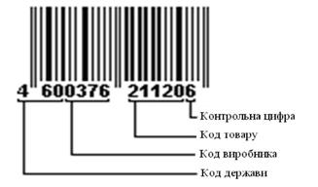
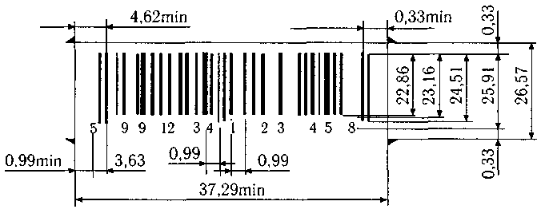
Розглянемо елементи структури основного стандартного товарного коду ЕАN-13. На рисунках зображено структуру та номінальні розміри штрихової позначки ЕАN-13.
Структура штрихової позначки ЕАN-13
Номінальні розміри штрихової позначки ЕАN-13
Штрих-код ЕАN містить таку інформацію:
Перші дві або три цифри називаються префіксом і позначають країну – виробника продукції.
Наступні 3-5 цифр – код виробника, який видається конкретній організації-виробнику національним органом з ідентифікації.
Наступні 3-5 цифр кодів EAN-8 і EAN-13 – це інформація, що присвоюється товару організацією-виробником або продавцем самостійно у вигляді реєстраційного номера в межах свого підприємства.
Остання цифра штрихового коду – контрольна, яка дозволяє перевірити правильність зчитування штрихового коду сканером.

Slide 15
Порядок розрахунку контрольної цифри:
1. Складаємо цифри, що на парних позиціях коду.
2. Результат множимо на 3.
3. Складаємо цифри, що на непарних позиціях коду.
4. Складаємо результати 2-ї і 3-ї дій.
5. Визначаємо контрольне число: воно є різницею між остаточною сумою і найближчим до неї вищим числом, кратним 10.
Приклад. Код: 4823102801261 (визначаємо останню цифру 1 – контрольне число):
1) 8 + 3 + 0 + 8 + 1+6 = 26;
2) 26*3 = 78;
3) 4 + 2 + 1 + 2+0 + 2 = 11;
4) 78 + 11 = 89;
5) 90 - 89 = 1 (контрольна цифра коду).
Якщо розрахована контрольна цифра така, як і на штриховому коді, то штриховий код пропускається в комп’ютер, а це є гарантією того, що інформація про товар введена і зчитана правильно.

Slide 16
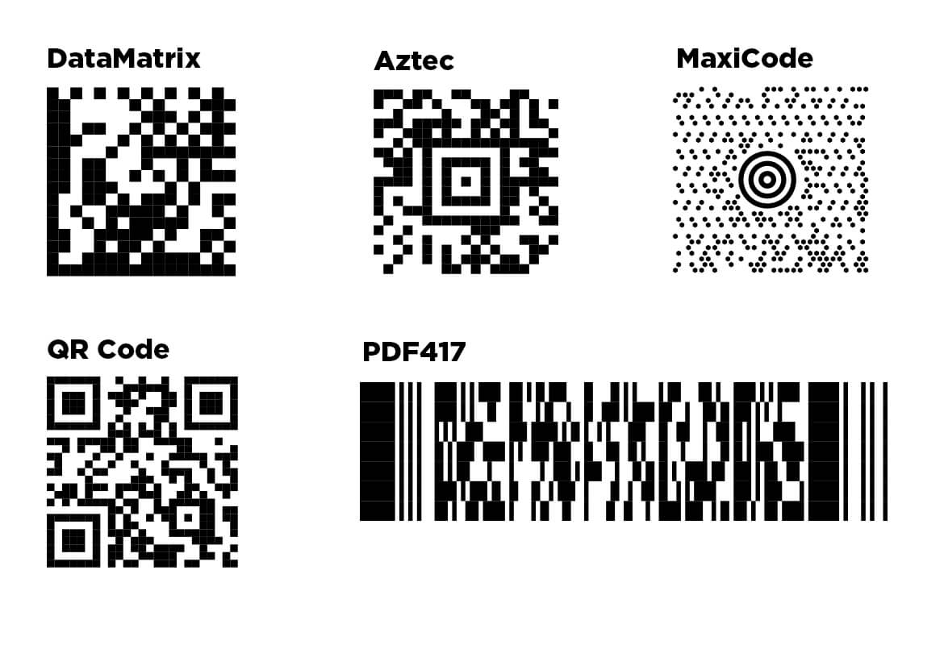
Двовимірні штрих-код
Двовимірні штрих-коди – символіки, які розроблені для кодування великого обсягу інформації (до 2 кб). Такий код зчитується за допомогою спеціального сканера і дозволяє швидко і безпомилково вводити великий обсяг інформації, а його розшифровка проводиться в двох вимірах - по горизонталі і вертикалі. Найбільш поширені: Datamatrix, Data Glyph, Aztec, QR Code тощо.
• Data Matrix (розроблений в 1991 р. і описаний в Міжнародному стандарті ISO/IEC 16022:2006) — це двовимірний матричний штрих-код, що містить чорно-білі елементи або елементи двох різних ступенів яскравості в формі квадрата, розміщені в квадратній або прямокутній групі.
Найбільшою перевагою Data Matrix є той факт, що Data Matrix дозволяє закодувати дані на мінімально можливій площі (для порівняння: якщо необхідно закодувати 6 цифр, то штрих-код Data Matrix вийде розміром 10 ×10 модулів, Aztec Сode — 15 × 15 модулів).
• Aztec Code (розроблений в1995 р.). У кожному символі штрих-коду можна виділити зону мішені та область даних. Мішень являє собою набір концентричних квадратів і служить для визначення геометричного центру символа в процесі його декодування. Існують два основні формати символа: «Compact» (компактний) — символ з мішенню з 2-х квадратів і «Full-Range» (повний) — символ з мішенню з 3-х квадратів.
Приклади 2-D штрих-кодів
• QR-код — це 2D штрих-код (розроблений у 1994 р., описаний в Міжнародному стандарті ISO/IEC 18004:2006). Перевага QR-коду (від англ. quick response — швидкий відгук) — це легке розпізнавання скануючим обладнанням, у тому числі й фотокамерою мобільного телефона. Максимальна кількість символів, які поміщаються в один QR-код: цифри — 7089 символів, цифри і букви (включаючи кирилицю) — 4296 символів.

Slide 17
Штрихове кодування
Останнім часом на пакуванні різних товарів можна побачити досить креативні (дизайнерські) штрих-коди (див . рис.).
Першими такі штрих-коди запровадило в 2005 р. японське агентство «Desing Barcode^{тм}», застосувавши технологію їх виготовлення, яка не заважає сканувати необхідну інформацію. З метою підвищення привабливості товару, для посилення впізнаваності бренда нині ця практика знайшла застосування в багатьох країнах. У США, наприклад, лідером з розробки декоративних штрих-кодів, які можна налаштувати на будь-який унікальний штрихкод UPC, є фірма «Vanity Barcodes», яка пропонує постійно зростаючу бібліотеку заготовок

Slide 18
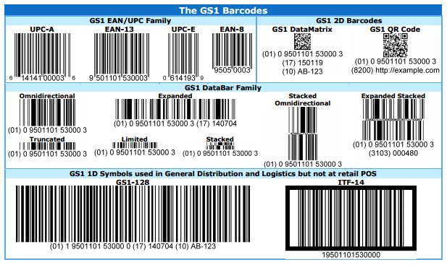
Штрихове кодування товарів
У символі штрихового коду GS1 DataBar можна закодувати додаткову інформацію, таку як вага, термін придатності, номер партії тощо. На сьогодні у світі найбільш поширені коди, які містять тільки цифри.
GS1 DataBar — це нова символіка, що має великі можливості в маркуванні продукції та призначена в першу чергу для сканування на POS-терміналах. GS1 DataBar здатний кодувати номер GTIN (Global Trade Item Number — Глобальний номер предмету торгівлі) на споживчі товари невеликого розміру, на які важко нанести стандартне маркування (EAN-13), наприклад, екстемпоральні лікарські та косметичні засоби.
Існує 7 версій штрихкодових позначок родини GS1 DataBar. Чотири з них, GS1 DataBar Omnidirectional ("Всенапрямна"), GS1 DataBar Stacked Omnidirectional ("Багаторядкова всенапрямна"), GS1 DataBar Expanded ("Розширена") та GS1 DataBar Expanded Stacked ("Розширена багаторядкова") розроблені спеціально для роботи на касових вузлах (забезпечують сканування штрихкодової позначки за будь-якої її орієнтації відносно сканера щілинного типу). Інші три, GS1 DataBar Truncated ("Висотноскорочена"), GS1 DataBar Stacked ("Багаторядкова"), та GS1 DataBar Limited ("Обмежена"), не працюватимуть на роздрібних вузлах. Вони розроблені для маркування найменших за розміром товарів.

Slide 19
Використання штрихового коду разом з ЕОМ забезпечує оптимізацію таких процесів:
- виробникам – облік кількості виробленої продукції, її сортування і розміщення в складах за видами, найменуваннями, сортами; облік товарних запасів; формування товарних партій при виконанні замовлень;
- оптовим посередникам – приймання товарів за кількістю й асортиментом; облік і контроль товарних запасів на складах; відвантаження в роздрібну торговельну мережу;
- транспортним організаціям – швидке і безпомилкове приймання та відвантаження товарів;
- роздрібній торгівлі – приймання товарів за кількістю й асортиментом; оптимальне розміщення товарів у складі; облік і контроль товарних запасів у магазинах; контроль за збереженням товарів; забезпечення ритмічного поповнення запасів товарів у міру їх реалізації.
Штриховий код наноситься на транспортну або споживчу тару (упаковку) друкарським способом або за допомогою етикеток і ярликів, що наклеюються на упаковку чи тару.

Slide 20
Існують певні правила розміщення штрихових кодів на упаковках товарів:
• кожен товар має тільки один код EAN, який повинен знаходитися на зворотній стороні упаковки (лицьовою стороною вважається та сторона, де розміщено назву товару) в правому нижньому куті. Якщо цього зробити не можна, то штриховий код може розміщатися на лицьовій стороні;
• код повинен розміщатися тільки вертикально;
• код повинен мати темний колір;
• розміщатися код повинен тільки на світлому фоні;
• штриховий код не повинен розміщатися там, де вже є інші елементи маркування;
• штриховий код має певні розміри (мінімально допустимі – 21 х 30 мм, максимально допустимі – 52,5 х 74,6 мм).
Використання штрихового коду не збільшує витрати часу на виробництво товару і не підвищує його вартість.

Slide 21
Міжнародна асоціація GS1
міжнародна неприбуткова асоціація, членами якої є національні або багатонаціональні неурядові неприбуткові організації, що має на меті створення всесвітньої багатогалузевої системи ідентифікації та розповсюдження інформації щодо товарів і послуг, яка базується на міжнародно визнаних стандартах, створених на основі ділових інтересів.
Міжнародна асоціація GS1
Країни-члени Міжнародної асоціації GS1 забезпечують застосування на національному рівні своїх систем товарної нумерації в межах правил, розроблених EAN. Завдяки цьому товари, марковані штриховим кодом EAN в одній країні, можуть бути однозначно ідентифіковані та скановані на відповідному устаткуванні в усіх країнах світу. Система EAN є універсальною і може бути застосована практично до будь-якого виду товару й у будь-якому відрізку ланцюга «виробник – оптове підприємство – підприємство роздрібної торгівлі».

Slide 22
Асоціації Товарної Нумерації України «ДжіЕс1 Україна»
Рішення щодо створення стандартів та впровадження в практику штрихового товарного кодування в Україні прийнято постановами Кабінету міністрів України № 180 від 11 березня 1993 року та № 326 від 4 травня 1993 року. 30 жовтня 1994 року Європейська Асоціація прийняла Україну в її члени, присвоївши їй товарну нумерацію «ЕАN – Україна», а в грудні 1994 року Кабінет міністрів України прийняв постанову «Про Асоціацію товарної нумерації України «ЄАН – Україна».
Отже, офіційним представником в Україні міжнародної асоціації GS1 є Асоціація «ДжіЕс1 Україна» (до 20.12.2006 р. – Асоціація Товарної Нумерації України «ЄАН-УКРАЇНА») – це неурядова некомерційна неприбуткова самоврядна національна організація відкритого типу, що є членом міжнародної асоціації GS1 та обліковується в реєстрі останньої під назвою «GS1 Ukraine».
Асоціація «ДжіЕс1 Україна» є єдиним офіційним представником в Україні організації GS1.
Діяльність Асоціації «ДжіЕс1 Україна» спрямована на впровадження в Україні всесвітньої багатогалузевої системи ідентифікації, штрихового кодування та електронних комунікацій, що базується на всесвітніх стандартах GS1.

Slide 23
Суб’єкт господарювання, який бажає долучитись до всесвітньої системи GS1 і отримати унікальні ідентифікаційні номери штрихових кодів GS1 для своїх товарів та (або) номери GLN для електронного обміну даними із торговими партнерами, має стати членом Асоціації «ДжіЕс1 Україна».
Для цього підприємству необхідно:
1. Укласти з асоціацією «ДжіЕс1 Україна» Договір за типовою формою.
2. Подати Реєстраційну картку учасника, де подаються основні дані про підприємство, які необхідні для визначення майбутніх потреб підприємства в ідентифікаційних номерах GS1.
3. Укласти типові додаткові угоди до договору:
- про сплату членських внесків асоційованим членом Асоціації;
про порядок обміну інформацією, пов’язаною із реалізацією асоційованим членом Асоціації права на участь у Системі GS1, з використанням Системи інтерактивної взаємодії з Асоціацією "ДжіЕс1 Україна“;
про сплату членських внесків зменшеного розміру асоційованим членом Асоціації, що має певний обсяг річного доходу.
4. Сплатити членські внески, передбачені додатковою угодою, а саме:
- вступний;
річний (щорічний – фіксованого розміру, та періодичний – при присвоєнні Номера GS1, перереєстрації членства в Асоціації або Номера GS1).
5. Подати заявку на присвоєння номера.
Всі документи заповнюються українською мовою. Номер договору та дату його підписання зазначають спеціалісти Асоціації.

Slide 24
Таблиця
Пакет документів для вступу в "ДжіЕс1 Україна" юридичних осіб, яким потрібні
Номери GS1 для штрихового кодування продукції
Договір | 2 екз.
Додаткова угода (форма 1) | 2 екз.
Додаткова угода (форма 9) | 2 екз.
Додаткова угода (форма 4-МП)* | 2 екз.
Якщо підприємство працює більше року – завірена копія звіту про фінансові результати (форма 2)* Якщо підприємство працює менше року – письмова заява* | 1 екз.
Реєстраційна картка | 1 екз.
Завірена печаткою учасника копія Виписки з ЄДР або Витягу з ЄДР (за умови, що Витяг містить дані про реєстрацію, керівництво та стан юр. особи). | 1 екз.
Заявки на присвоєння (залежно від того, який Номер GS1 потрібно отримати): Глобального номера товарної позиції (GTIN) Глобального номера розташування (GLN) Ідентифікаційного номера GS1 обмеженої циркуляції для використання в межах України Ідентифікаційного номера GS1 документу, що забезпечує надання торгової знижки | за кількістю відповідних номерів GS1
* для юридичних осіб з річним доходом менше 500 тис. Євро

Slide 25
Суб’єкт господарювання, укладаючи з Асоціацією Договір, набуває статусу асоційованого члена Асоціації з моменту, коли такий Договір набирає чинності. Термін асоційованого членства в Асоціації визначається Договором. Член Асоціації бере участь в Системі GS1 і користується тими ж правами, що і Учасник, після подання до Асоціації заповненої реєстраційної картки та за умови своєчасної сплати річного членського внеску. Несвоєчасна сплата членських внесків є підставою для припинення дії Договору та, відповідно, позбавлення Учасника статусу асоційованого члена Асоціації у порядку, передбаченому Договором.
Асоціація «ДжіЕс1 Україна»
Підставою для припинення членства в Асоціації є:
- заява Учасника про припинення членства в Асоціації;
- порушення або невиконання Учасником умов Договору;
- ліквідація Учасника.
Асоціація присвоює Номери GS1, тип, структура та сфера застосування яких визначені державними стандартами України, загальними специфікаціями GS1 та специфікаціями Асоціації.
Право підприємства застосовувати присвоєний згідно з його заявкою номер GS1 посвідчується відповідним Свідоцтвом, що видається Асоціацією за встановленою формою. Видане Свідоцтво дійсне протягом терміну членства підприємства в Асоціації.

Slide 26
Дякую за увагу!
Гарного Вам дня!

Slide 27
Теми доповідей:
1. Розвиток штрихового кодування в Україні та в світі.
2. Сутність і цілі кодування товарів.
3. Основні терміни, поняття і визначення в сфері кодування товарів.
4. Методи кодування товарів.
5. Штрихове кодування товарів.
6. Якість штрихового коду.
7. Родина штрихкодових символік GS1 DataBar.

Slide 28
Питання для обговорення:
1. Що таке структура коду, які елементи вона включає?
2. Розкрийте сутність реєстраційного методу кодування товарів.
3. Охарактеризуйте класифікаційний метод кодування товарів, назвіть переваги та недоліки.
4. Що таке класифікатор, на які категорії він поділяється?
5. Яка сутність, призначення та структура Державного класифікатора продукції та послуг?
6. Що таке штрихове кодування товарів та штриховий код?
7. Які є види штрихових кодів?
8. Яку інформацію містить штрих-код ЕАN?
9. Оптимізацію яких процесів забезпечує використання штрихового коду?
10. Що таке Асоціація «ДжіЕс1 Україна»?
11. Який порядок вступу до Асоціація «ДжіЕс1 Україна»?

